Slide 1
Time Series Analysis Homework
[LG] DX Intensive Course
Sunyoung Kwon
due: 2023.05.06 24:00
no9you@pusan.as.kr
제목: [LG] ML-homework ~~

Slide 2
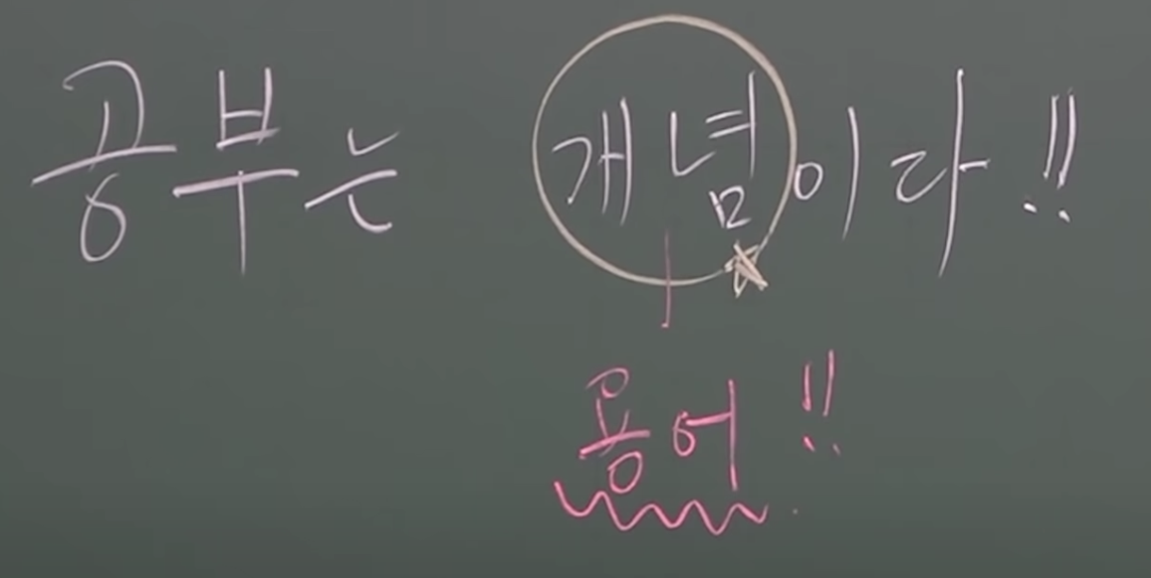
Homework-1
오늘 배운 개념 정리
본인이 중요하다고 생각하는 개념/용어 5가지 선택
해당 용어에 대해서 정리
자유 양식 (손으로 그림 그려 가면서 작성 가능)
pdf 파일로 제출 (1장, 절대 넘지 말 것)

Slide 3
Homework-시계열
ECG anomaly detection 모델 변경
작성한 코드 파일 제출
실습 파일 참조 기존의 모델을 변경하여 성능 개선
해당 ECG 데이터 세트 훈련
테스트 세트에 대한 결과 확인

